Slide 1

QUẢN LÝ DỰ ÁN PHẦN MỀM
ĐỀ TÀI
XÂY DỰNG WEB QUẢN LÝ BÁN ĐIỆN THOẠI DI ĐỘNG
GV: TS. Nguyễn Văn Hòa
Các thành viên:
Nguyễn Công Phúc - DTH216094
Trác Tuấn Kiệt - DTH215983
Võ Quốc Đại – DTH215858

Slide 2

Tổng quan đề tài
I. Quản lí phạm vi | II. Quản lí ước lượng phần mềm
III. Lập kế hoạch dự án | III. Demo

Slide 3
I. Báo cáo phạm vi
Các yêu cầu của dự án
Yêu cầu về phía người dùng
Giao diện đẹp, đơn giản, dễ sử dụng, thân thiện, thu hút bắt mắt khách hàng.
Các tranh mới được cập nhật thường xuyên.
Tìm kiếm sản phẩm dễ dàng, nhanh chóng.
2.Yêu cầu về phía khách hàng
Dễ dàng trong việc quản lý sản phẩm, các thông tin sản phẩm đăng lên.
Hệ thống chạy ổn định, dễ bảo trì.
Thích hợp các loại trình duyệt hiện nay.
Hệ thống được bảo mật cao.
3.Yêu cầu về chức năng
Dễ dàng tùy chỉnh, thay đổi các module.
Có tính hiệu quả cao.

Slide 4
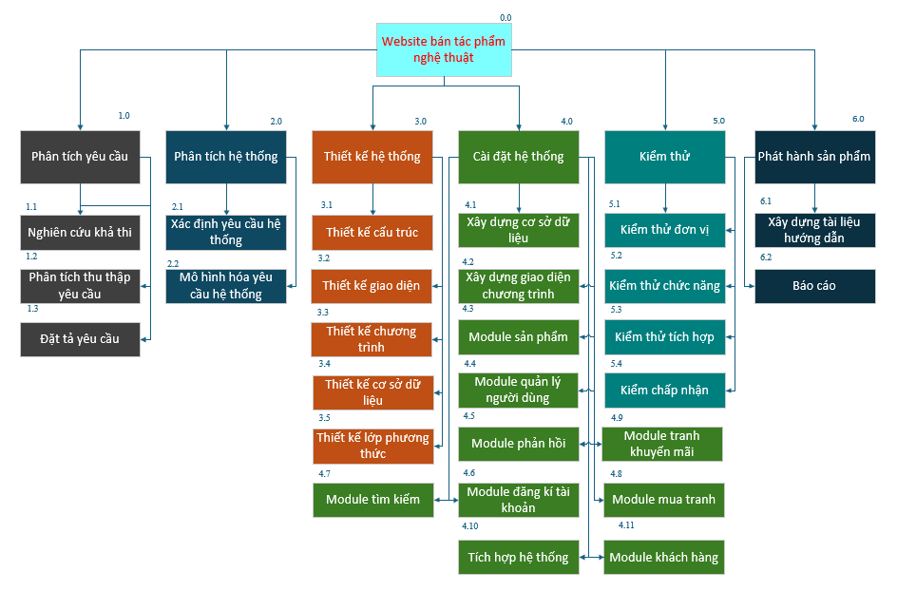
Một số module chính:
-Module sản phẩm
-Module người dùng
-Module mua tranh
-Module phản hồi
-Module đăng ký tài khoản người dung
-.Module tìm kiếm
-Module tranh khuyến mãi
Cấu trúc phân chia công việc theo WBS

Slide 5
II. QUẢN LÝ ƯỚC LƯỢNG PHẦN MỀM
 | Mức Độ Phức Tạp
Mô Tả | Thấp | Trung Bình | Cao | Tổng cộng
Input | 15x3 | x4 | x6 | 55
Output | 22x4 | x5 | x7 | 88
Queries | 18x3 | x4 | x6 | 54
Files | 1x7 | x10 | x15 | 7
Interfaces | 0x3 | x4 | x6
Tổng |  |  |  | 204

Slide 6
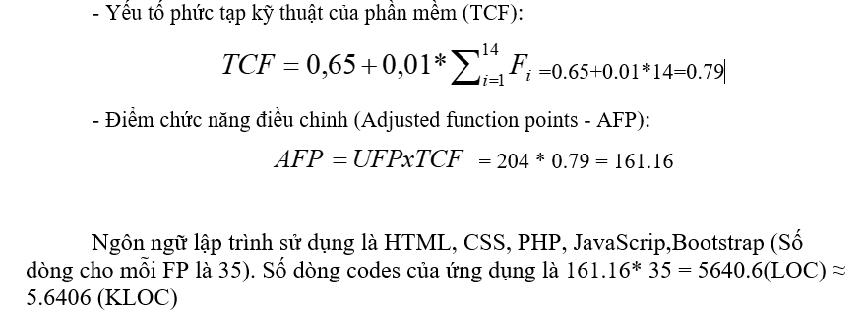
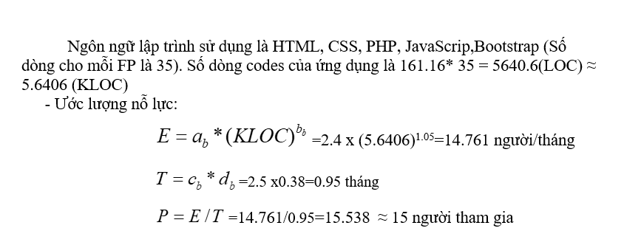
14 Yếu tố phức tạp kỹ thuật | 0-5
Truyền thông dữ liệu (Data Communications) | 2
Xử lý dữ liệu phân tán (Distributed Functions) | 0
Hiệu năng (Performance) | 1
Cấu hình sử dụng cao (Heavily Used Configuration) | 1
Tỷ lệ giao dịch (Transaction Rate) | 1
Dữ liệu vào trực tuyến (Online Data Entry) | 1
Hiệu quả người dùng cuối (End-User Efficiency) | 2
Cập nhật dữ liệu trực tuyến (On-line Update) | 1
Xử lý phức tạp (Complex Processing) | 0
Khả năng dùng lại (Reusability) | 1
Dễ cài đặt (Installation Ease) | 2
Dễ vận hành (Operational Ease) | 1
Đa địa điểm (Multiple Sites) | 0
Thay đổi dễ dàng (Facilities Change) | 1
Tổng trọng số | 14
Loại dự án phần mềm | a_{b} | b_{b} | c_{b} | d_{b}
Organic | 2,4 | 1,05 | 2,5 | 0,38
Semi-detached | 3,0 | 1,12 | 2,5 | 0,35
Embedded | 3,6 | 1,20 | 2,5 | 0,32

Slide 7
1.Tính tổng giá trị điểm tác nhân (UAW)
Actor | Mô tả | Trọng số | Số lượng Actor | Tổng
Đơn giản | Tác nhân tương tác với hệ thống khác qua API | 1
Trung Bình | Tác nhân tương tác với hệ thống khác thông qua một giao thức Hoặc là tác nhân tương tác với con người qua giao diện dòng lệnh | 2
Phức tạp | Tác nhân tương tác với con người thông qua giao diện đồ họa | 3 | 2
UAW |  |  |  | 6

Slide 8
2.Tính tổng giá trị điểm trường hợp sử dụng (UUCW)
Loại Use Case | Mô tả | Trọng số | Số lượng | Tổng
Đơn giản | Số lượng giao dịch ≤ 3 | 5 | 30 | 150
Trung bình | Số lượng giao dịch từ 4 đến 7 | 10 | 1 | 10
Phức tạp | Số lượng giao dịch > 7 | 15
UUCW |  |  |  | 160

Slide 9

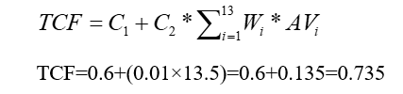
3.Tính yếu tố phức tạp kỹ thuật (TCF)
4.Tính yếu tố phức tạp môi trường
Yếu tố kĩ thuật | Trọng số (W_{i}) | Giá trị xếp hạng (AV_{i}) | Tổng
Hệ thống phân tán | 2 | 0 | 0
Tính chất đáp ứng tức thời, hoặc yêu cầu đảm bảo lưu thông | 1 | 2 | 2
Hiệu quả sử dụng | 1 | 2 | 2
Xử lý bên trong là phức tạp | 1 | 0 | 0
Khả năng tái sử dụng mã nguồn | 1 | 2 | 2
Dễ cài đặt | 0.5 | 2 | 1
Dễ sử dụng | 0.5 | 1 | 0.5
Tính khả chuyển | 2 | 0.5 | 1
Khả năng dễ thay đổi | 1 | 2 | 2
Xử lý tương tranh | 1 | 1 | 1
Có tính bảo mật cao | 1 | 2 | 2
Tổng TF |  |  | 13,5
Yếu tố môi trường | Trọng số (W_{i}) | Giá trị xếp hạng (AV_{i}) | Tổng
Quen thuộc với UML, RUP | 1.5 | 2 | 3
Có kinh nghiệm về ứng dụng tương tự | 0.5 | 2 | 1
Có kinh nghiệm về hướng đối tượng | 1 | 2 | 2
Có khả năng lảnh đạo nhóm | 0.5 | 2 | 1
Có động lực | 1 | 1 | 1
Độ ổn định của các yêu cầu | 2 | 3 | 6
Có nhân viên làm việc bán thời gian | -1 | 0 | 0
Dùng ngôn ngữ lập trình có độ khó cao | -1 | 0 | 0
Tổng |  |  | 14

Slide 10
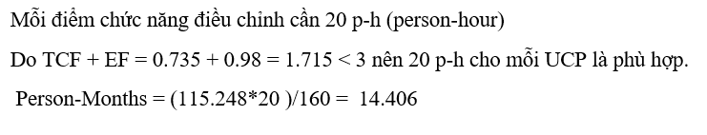
5.Tính giá trị điểm trường hợp sử dụng điều chỉnh (UCP)
6.Ước lượng nỗ lực

Slide 11
7.Bảng sắp xết thứ tự ưu tiên các yêu cầu chức năng của phần mềm
TT | Mô tả yêu cầu | Phân loại | Ghi chú
 | Phân hệ quản lý danh mục
 | Quản lý thông tin cấu hình của hệ thống
1 | Giao diện hệ thống | Yêu cầu truy vấn
2 | Quản lý hệ thống gửi email | Yêu cầu truy vấn
3 | Quản lý các tham số hệ thống | Yêu cầu truy vấn
4 | Quản lý nội dung đăng tải trên hệ thống | Yêu cầu truy vấn
5 | Quản lý thông báo | Yêu cầu truy vấn
6 | Quản lý bài viết | Yêu cầu truy vấn
 | Quản lý dữ liệu hệ thống
7 | Quản lý danh mục học hàm | Yêu cầu truy vấn
8 | Quản lý danh mục học vị | Yêu cầu truy vấn
9 | Quản lý danh mục ngoại ngữ | Yêu cầu truy vấn
10 | Quản lý danh mục chức vụ | Yêu cầu truy vấn
11 | Quản lý thông tin về cơ cấu danh mục tổ chức | Yêu cầu truy vấn
12 | Quản lý danh mục Khoa | Yêu cầu truy vấn
13 | Quản lý danh mục đơn vị trực thuộc | Yêu cầu truy vấn
 | Quản lý thông tin tài khoản
14 | Quản lý tài khoản ban biên tập | Yêu cầu truy vấn
15 | Quản lý tài khoản giảng viên | Yêu cầu truy vấn

Slide 12
16 | Quản lý tài khoản tác giả ngoài trường | Yêu cầu truy vấn
17 | Quản lý tài khoản cán bộ thẩm định | Yêu cầu truy vấn
 | Quản lý thông tin giảng viên
18 | Thêm mới thông tin giảng viên | Yêu cầu truy vấn
19 | Chỉnh sửa thông tin giảng viên | Yêu cầu truy vấn
 | Quản lý văn bản chính sách
21 | Quản lý danh mục văn bản | Yêu cầu truy vấn
 | Quản lý biểu mẫu
22 | Quản lý danh sách biểu mẫu | Yêu cầu truy vấn
 | Quản lý công văn thông báo
23 | Quản lý danh sách công văn thông báo | Yêu cầu truy vấn
 | Phân quyền người dùng
24 | Phân quyền người dùng trong hệ thống | Yêu cầu truy vấn
25 | Khóa, chuyển quyền người dùng | Yêu cầu truy vấn
 | Quản nhật ký sự kiện trên website
26 | Hiển thị nhật ký sự kiện | Yêu cầu truy vấn
27 | Copy, sao chép, xóa nhật ký | Yêu cầu truy vấn
 | Phân hệ Quản lý Tạp chí Khoa học
 | Gửi bài báo khoa học | Yêu cầu truy vấn
28 | Tác giả gửi bài bài trong trường | Yêu cầu truy vấn

Slide 13
29 | Tác giả gửi bài báo ngoài trường | Yêu cầu truy vấn
30 | Tác giả gửi bài báo xem lại (revised) | Yêu cầu truy vấn
31 | Quản lý các bài báo của BBT/TTB
32 | Các bài báo chưa thẩm định sơ bộ | Yêu cầu truy vấn
33 | Các bài báo đã thẩm định sơ bộ | Yêu cầu truy vấn
34 | Các bài báo bị từ chối sau khi thẩm định sơ bộ | Yêu cầu truy vấn
35 | Các bài báo sơ thẩm định | Yêu cầu truy vấn
36 | Các bài báo đang thẩm định | Yêu cầu truy vấn
37 | Các bài báo chờ xem lại (revised) | Yêu cầu truy vấn
38 | Các bài báo được chấp nhận | Yêu cầu truy vấn
39 | Các bài báo tác giả đồng ý xuất bản | Yêu cầu truy vấn
40 | Các bài báo đã xuất bản | Yêu cầu truy vấn
 | Quản lý giới thiệu thẩm định bài báo
41 | Quản lý danh sách các bộ thẩm định | Yêu cầu truy vấn
42 | Mời cán bộ thẩm định bài báo | Yêu cầu truy vấn
43 | Xác nhận chấp thuận thẩm định | Yêu cầu truy vấn
 | Quản lý thẩm định bài báo
44 | Thực hiện quy trình thẩm định | Yêu cầu truy vấn
45 | Tổng hợp kết quả thẩm định | Yêu cầu truy vấn
46 | Gửi kết quả thẩm định cho tác giả | Yêu cầu truy vấn

Slide 14
 | Quản lý bài báo theo tác giả
47 | Hiển thị danh sách các bài báo đã gửi | Yêu cầu truy vấn
48 | Hiển thị danh sách các bài báo đã đăng | Yêu cầu truy vấn
49 | Rút bài đã gửi | Yêu cầu truy vấn
 | Quản lý bài báo theo cán bộ thẩm định
50 | Danh mục các bài báo | Yêu cầu truy vấn
51 | Thẩm định bào báo | Yêu cầu truy vấn
 | Quản lý chi phí thẩm định
52 | Hiển thị danh sách bài báo đã thanh toán | Yêu cầu truy vấn
53 | Hiển thị danh sách bài báo chưa thanh toán | Yêu cầu truy vấn
54 | In biên nhận thù lao | Yêu cầu truy vấn
 | Quản lý danh mục lĩnh vực nghiên cứu
55 | Hiển thị danh sách lĩnh vực nghiên cứu | Yêu cầu truy vấn
56 | Thêm/Xóa/Sữa lĩnh vực nghiên cứu | Yêu cầu truy vấn
 | Phân hệ Quản lý xuất bản khoa học giảng viên
 | Quản lý kê khai xuất bản khoa học theo năm của CBGV
57 | Tạo kê khai ấn phẩm nghiên cứu khoa học | Yêu cầu truy vấn
58 | Cập nhật ấn phẩm NCKH vào kê khai | Yêu cầu truy vấn
59 | Tra cứu ấn phẩm khoa học | Yêu cầu truy vấn
60 | Xóa ấn phẩm khoa học trong kê khai | Yêu cầu truy vấn

Slide 15
61 | In kê khai ấn phẩm theo năm | Yêu cầu truy vấn
62 | Lưu kê khai ấn phẩm khoa học theo năm | Yêu cầu truy vấn
63 | Xem thông tin bản kê khai theo năm | Yêu cầu truy vấn
64 | Chuyển trạng thái kê khai | Yêu cầu truy vấn
65 | Thay đổi trạng thái kê khai | Yêu cầu truy vấn
 | Quản lý kê khai xuất bản khoa học theo năm của CB Quản lý khoa học
66 | Hiển thị danh sách sản phẩm nghiên cứu khoa học | Yêu cầu truy vấn
67 | Tra cứu danh sách sản phẩm nghiên cứu khoa học | Yêu cầu truy vấn
68 | Xem chi tiết thông tin sản phẩm nghiên cứu khoa học | Yêu cầu truy vấn
69 | Duyệt kê khai xuất bản khoa học theo của khoa | Yêu cầu truy vấn
70 | In kê khai sản phẩm khoa học | Yêu cầu truy vấn
71 | Lưu kê khai sản phẩm khoa học | Yêu cầu truy vấn
72 | Xem thông tin bản kê khai | Yêu cầu truy vấn
73 | Thống kê danh sách sản phẩm nghiên cứu khoa học | Yêu cầu truy vấn
 | Phân hệ Quản lý Đề tài – Dự án NCKH
74 | Quản lý thông tin đề tài được đề xuất | Yêu cầu truy vấn
75 | Thuyết minh – giải trình thông tin về đề tài | Yêu cầu truy vấn
76 | Thành lập hội đồng | Yêu cầu truy vấn
77 | In các phiếu xét duyệt đề tài | Yêu cầu truy vấn
78 | Quản lý danh sách đề tài được xét duyệt | Yêu cầu truy vấn
78 | Quản lý danh mục Hợp đồng triển khai đề tài | Yêu cầu truy vấn
79 | Quản lý Báo cáo định kỳ tiến độ thực hiện đề tài | Yêu cầu truy vấn
80 | Quản lý Nghiệm thu đề tài | Yêu cầu truy vấn
81 | Quản lý danh sách đề tài được nghiệm thu | Yêu cầu truy vấn

Slide 16
8.Bảng chuyển đổ yêu cầu chức năng sang trường hợp sử dụng (Use-Case)
TT | Tên Use-case | Tên tác nhân | Stt chức năng yêu cầu tương ứng | Mức độ
Phân hệ quản lý danh mục
 | Quản lý thông tin cấu hình của hệ thống
1 | Giao diện hệ thống | Nhà thiết kế | 1 | Trung bình
2 | Quản lý hệ thống gửi email | Admin | 2 | Trung bình
3 | Quản lý các tham số hệ thống | Admin | 3 | Trung bình
4 | Quản lý nội dung đăng tải trên hệ thống | Admin | 4 | Trung bình
5 | Quản lý thông báo | Admin | 5 | Trung bình
6 | Quản lý bài viết | Admin | 6 | Trung bình
 | Quản lý dữ liệu hệ thống
7 | Quản lý danh mục học hàm | Admin | 7 | Trung bình
8 | Quản lý danh mục học vị | Admin | 8 | Trung bình
9 | Quản lý danh mục ngoại ngữ | Admin | 9 | Trung bình
10 | Quản lý danh mục chức vụ | Admin | 10 | Trung bình
11 | Quản lý thông tin về cơ cấu danh mục tổ chức | Admin | 11 | Trung bình
12 | Quản lý danh mục Khoa | Admin | 12 | Trung bình
13 | Quản lý danh mục đơn vị trực thuộc | Admin | 13 | Trung bình
 | Quản lý thông tin tài khoản
14 | Quản lý tài khoản ban biên tập | Admin | 14 | Trung bình
15 | Quản lý tài khoản giảng viên | Admin | 15 | Trung bình

Slide 17
 | Quản lý tài khoản tác giả ngoài trường | Admin | 16 | Trung bình
17 | Quản lý tài khoản cán bộ thẩm định | Admin | 17 | Trung bình
 | Quản lý thông tin giảng viên
18 | Thêm mới thông tin giảng viên | Admin | 18 | Trung bình
19 | Chỉnh sửa thông tin giảng viên | Admin | 19 | Trung bình
 | Quản lý văn bản chính sách
21 | Quản lý danh mục văn bản | Admin | 21 | Trung bình
 | Quản lý biểu mẫu
22 | Quản lý danh sách biểu mẫu | Admin | 22 | Trung bình
 | Quản lý công văn thông báo
23 | Quản lý danh sách công văn thông báo | Admin | 23 | Trung bình
 | Phân quyền người dùng
24 | Phân quyền người dùng trong hệ thống | Admin | 24 | Trung bình
25 | Khóa, chuyển quyền người dùng | Admin | 25 | Trung bình
 | Quản nhật ký sự kiện trên website
26 | Hiển thị nhật ký sự kiện | Admin | 26 | Trung bình
27 | Copy, sao chép, xóa nhật kýa | Admin | 27 | Trung bình
Phân hệ Quản lý Tạp chí Khoa học
 | Gửi bài báo khoa học
28 | Tác giả gửi bài bài trong trường | Tác giả | 28 | Trung bình

Slide 18
29 | Tác giả gửi bài báo ngoài trường | Tác giả | 29 | Trung bình
30 | Tác giả gửi bài báo xem lại (revised) | Tác giả | 30 | Trung bình
31 | Quản lý các bài báo của BBT/TTB |  | 31
32 | Các bài báo chưa thẩm định sơ bộ | Cán bộ QLKH | 32 | Trung bình
33 | Các bài báo đã thẩm định sơ bộ | Cán bộ QLKH | 33 | Trung bình
34 | Các bài báo bị từ chối sau khi thẩm định sơ bộ | Cán bộ QLKH | 34 | Trung bình
35 | Các bài báo sơ thẩm định | Cán bộ QLKH | 35 | Trung bình
36 | Các bài báo đang thẩm định | Cán bộ QLK | 36 | Trung bình
37 | Các bài báo chờ xem lại (revised) | Cán bộ QLKH | 37 | Trung bình
38 | Các bài báo được chấp nhận | Cán bộ QLKH | 38 | Trung bình
39 | Các bài báo tác giả đồng ý xuất bản | Cán bộ QLKH | 39 | Trung bình
40 | Các bài báo đã xuất bản | Cán bộ QLKH | 40 | Trung bình
 | Quản lý giới thiệu thẩm định bài báo
41 | Quản lý danh sách các bộ thẩm định | Cán bộ QLKH | 41 | Trung bình
42 | Mời cán bộ thẩm định bài báo | Cán bộ QLKH | 42 | Trung bình
43 | Xác nhận chấp thuận thẩm định | Cán bộ QLKH | 43 | Trung bình
 | Quản lý thẩm định bài báo
44 | Thực hiện quy trình thẩm định | Cán bộ QLKH | 44 | Trung bình
45 | Tổng hợp kết quả thẩm định | Cán bộ QLK | 45 | Trung bình
46 | Gửi kết quả thẩm định cho tác giả | Cán bộ QLKH | 46 | Trung bình

Slide 19
 | Quản lý bài báo theo tác giả
47 | Hiển thị danh sách các bài báo đã gửi | Cán bộ QLKH | 47 | Trung bình
48 | Hiển thị danh sách các bài báo đã đăng | Cán bộ QLKH | 48 | Trung bình
49 | Rút bài đã gửi | Cán bộ QLKH | 49 | Trung bình
 | Quản lý bài báo theo cán bộ thẩm định
50 | Danh mục các bài báo | CB thẩm định | 50 | Trung bình
51 | Thẩm định bào báo | CB thẩm định | 51 | Trung bình
 | Quản lý chi phí thẩm định
52 | Hiển thị danh sách bài báo đã thanh toán | Cán bộ QLKH | 52 | Trung bình
53 | Hiển thị danh sách bài báo chưa thanh toán | Cán bộ QLKH | 53 | Trung bình
54 | In biên nhận thù lao |  | 54 | Trung bình
 | Quản lý danh mục lĩnh vực nghiên cứu
55 | Hiển thị danh sách lĩnh vực nghiên cứu | Cán bộ QLKH | 55 | Trung bình
56 | Thêm/Xóa/Sữa lĩnh vực nghiên cứu | Cán bộ QLKH | 56 | Trung bình
Phân hệ Quản lý xuất bản khoa học giảng viên
 | Quản lý kê khai xuất bản khoa học theo năm của CBGV
57 | Tạo kê khai ấn phẩm nghiên cứu khoa học | Cán bộ GV | 57 | Trung bình
58 | Cập nhật ấn phẩm NCKH vào kê khai | Cán bộ GV | 58 | Trung bình
59 | Tra cứu ấn phẩm khoa học | Cán bộ GV | 59 | Trung bình
60 | Xóa ấn phẩm khoa học trong kê khai | Cán bộ GV | 60 | Trung bình

Slide 20
61 | In kê khai ấn phẩm theo năm | Cán bộ GV | 61 | Trung bình
62 | Lưu kê khai ấn phẩm khoa học theo năm | Cán bộ GV | 62 | Trung bình
63 | Xem thông tin bản kê khai theo năm | Cán bộ GV | 63 | Trung bình
64 | Chuyển trạng thái kê khai | Cán bộ GV | 64 | Trung bình
65 | Thay đổi trạng thái kê khai | Cán bộ GV | 65 | Trung bình
 | Quản lý kê khai xuất bản khoa học theo năm của CB Quản lý khoa học
66 | Hiển thị danh sách sản phẩm nghiên cứu khoa học | Cán bộ QLKH | 66 | Trung bình
67 | Tra cứu danh sách sản phẩm nghiên cứu khoa học | Cán bộ QLKH | 67 | Trung bình
68 | Xem chi tiết thông tin sản phẩm nghiên cứu khoa học | Cán bộ QLKH | 68 | Trung bình
69 | Duyệt kê khai xuất bản khoa học theo của khoa | Cán bộ QLKH | 69 | Trung bình
70 | In kê khai sản phẩm khoa học | Cán bộ QLKH | 70 | Trung bình
71 | Lưu kê khai sản phẩm khoa học | Cán bộ QLKH | 71 | Trung bình
72 | Xem thông tin bản kê khai | Cán bộ QLKH | 72 | Trung bình
73 | Thống kê danh sách sản phẩm nghiên cứu khoa học | Cán bộ QLKH | 73 | Trung bình
Phân hệ Quản lý Đề tài – Dự án NCKH
74 | Quản lý thông tin đề tài được đề xuất | Cán bộ QLKH | 74 | Trung bình
75 | Thuyết minh – giải trình thông tin về đề tài | Cán bộ QLKH | 75 | Trung bình
76 | Thành lập hội đồng | Cán bộ QLKH | 76 | Trung bình
77 | In các phiếu xét duyệt đề tài | Cán bộ QLKH | 77 | Trung bình
78 | Quản lý danh sách đề tài được xét duyệt | Cán bộ QLKH | 78 | Trung bình
78 | Quản lý danh mục Hợp đồng triển khai đề tài | Cán bộ QLKH | 78 | Trung bình
79 | Quản lý Báo cáo định kỳ tiến độ thực hiện đề tài | Cán bộ QLKH | 79 | Trung bình
80 | Quản lý Nghiệm thu đề tài | Cán bộ QLKH | 80 | Trung bình
81 | Quản lý danh sách đề tài được nghiệm thu | Cán bộ QLKH | 81 | Trung bình

Slide 21
9.Bảng tính toán điểm các tác nhân (Actors) tương tác, trao đổi thông tin với phần mềm
TT | Loại Actor | Mô tả | Số tác nhân | Trọng số | Điểm của từng loại tác nhân
1 | Đơn giản | Thuộc loại giao diện của chương trình | 1 | 1 | 1
2 | Trung bình | Giao diện tương tác hoặc phục vụ một giao thức hoạt động | 1 | 2 | 2
3 | Phức tạp | Giao diện đồ họa | 2 | 3 | 6
 | Cộng (1+2+3) | TAW |  |  | 9

Slide 22
10.Bảng tính toán điểm các trường hợp sử dụng (Use-Case)
STT | Loại | Trọng số UCP chuẩn | Hệ số BMT | Số trường hợp sử dụng | Điểm trường hợp sử dụng
1 | B
 | Đơn giản | 5 | 1 | 30 | 30
 | Trung bình | 5 | 1 | 1 | 1
 | Phức tạp | 5 | 1 | 0 | 0
2 | M
 | Đơn giản | 10 | 1.2 | 0 | 0
 | Trung bình | 10 | 1.2 | 0 | 0
 | Phức tạp | 10 | 1.2 | 0 | 0
3 | T
 | Đơn giản | 15 | 1.5 | 0 | 0
 | Trung bình | 15 | 1.5 | 0 | 0
 | Phức tạp | 15 | 1.5 | 0 | 0
 | Cộng 1+2+3 | TBF |  |  | 31

Slide 23
11. Bảng tính toán hệ số phức tạp kỹ thuật-công nghệ
TT | Các hệ số | Trọng số | Giá trị xếp hạng | Kết quả | Ghi chú
I | Hệ số KT-CN (TFW) |  |  | 16,5
1 | Hệ thống phân tán | 2 | 0 | 0
2 | Tính chất đáp ứng tức thời hoặc yêu cầu đảm bảo thông lượng | 1 | 2 | 2
3 | Hiệu quả sử dụng trực tuyến | 1 | 2 | 2
4 | Độ phức tạp của xử lý bên trong | 1 | 0 | 0
5 | Mã nguồn phải tái sử dụng được | 1 | 2 | 2
6 | Dễ cài đặt | 0,5 | 2 | 1
7 | Dễ sử dụng | 0,5 | 1 | 0,5
8 | Khả nănchuyểnđổi | 2 | 0,5 | 1
9 | Khả năng dễ thay đổi | 1 | 2 | 2
10 | Sử dụng đồng thời | 1 | 1 | 1
11 | Có các tính năng bảo mật đặc biệt | 1 | 2 | 2
12 | Cung cấp truy nhập trực tiếp tới các phần mềm của các hãng thứ ba | 1 | 2 | 2
13 | Yêu cầu phương tiện đào tạo đặc biệt cho người sử dụng | 1 | 1 | 1
II | Hệ số phức tạp về KT-CN (TCF)= TCF = 0.6 + (0.01 x TFW) | 0.6+(0.01 x 16.5) = 0.765

Slide 24
12. Bảng tính toán hệ số tác động môi trường và nhóm làm việc, hệ số phức tạp về môi trường
TT | Kỹ năng | Điểm đánh giá
1 | Kỹ năng lập trình
 | HTML | 10
 | PHP/MySQL | 10
 | Javascript | 10
 | CSS | 10
2 | Kiến thức về phần mềm
 | Flash | 8
 | Photoshop | 10
 | Firework | 10
 | MySQL server | 10
 | MS Word | 10
 | MS Excel | 10
 | Linux | 10
 | LAN | 10
 | Internet | 10

Slide 25
Tính toán hệ số tác động môi trường và nhóm làm việc, hệ số phức tạp về môi trường, xác định độ ổn định kinh nghiệm và nội suy thời gian lao động (P)
TT | Các hệ số tác động môi trường | Trọng số | Giá trị xếp hạng | Kết quả | Độ ổn định kinh nghiệm
I | Hệ số tác động môi trường và nhóm làm việc (EFW) |  | 16
 | Đánh giá cho từng thành viên
1 | Có áp dụng qui trình phát triển phần mềm theo mẫu RUP và có hiểu biết về RUP hoặc quy trình phát triển phần mềm tương đương | 1,5 | 3 | 4,5 | 1
2 | Có kinh nghiệm về ứng dụng tương tự | 0,5 | 4 | 2 | 0.1
3 | Có kinh nghiệm về hướng đối tượng | 1 | 3 | 3 | 1
4 | Có khả năng lãnh đạo Nhóm | 0,5 | 2 | 1 | 0.6
5 | Tính chất năng động | 1 | 1 | 1 | 1
6 | Độ ổn định của các yêu cầu | 2 | 3 | 6 | 1
7 | Sử dụng các nhân viên làm bán thời gian | -1 | 0 | 0 | 0
8 | Dùng ngôn ngữ lập trình loại khó | -1 | 0 | 0 | 0
II | Hệ số phức tạp về môi trường (EF)=1.4+(-0.03xEFW) |  |  |  | 0.92
III | Độ ổn định kinh nghiệm (ES) |  |  |  | 4.7
IV | Nội suy thời gian lao động (P) |  |  |  | 20

Slide 26
13. Bảng tính toán giá trị phần mềm
TT | Hạng mục | Diễn giải | Giá trị
I | Tính điểm trường hợp sử dụng (Use-case)
1 | Điểm Actor (TAW) | Phụ lục III | 6.0
2 | Điểm Use-case (TBF) | Phụ lục IV | 31
3 | Tính điểm UUCP | UUCP = TAW +TBF | 37
4 | Hệ số phức tạp về KT-CN (TCF) | TCF = 0,6 + (0,01 x TFW) | 0.765
5 | Hệ số phức tạp về môi trường (EF) | EF = 1,4 + (-0,03 x EFW) | 0.92
6 | Tính điểm AUCP | AUCP = UUCP x TCF x EF | 26.0406
II | Nội suy thời gian lao động (P) | P : người/giờ/AUCP | 20
III | Giá trị nỗ lực thực tế (E) | E = 10/6 x AUCP | 43.401
IV | Mức lương lao động bình quân (H) | H: người/giờ | 80,000
V | Giá trị phần mềm nội bộ (G) | G = 1,4 x E x P x H | 97.218.240

Slide 27
CHƯƠNG 3.LẬP KẾ HOẠCH DỰ ÁN
Mục tiêu của tài liệu
Thể hiện danh sách các công việc mà đội dự án cần phải thực hiện.
Ước lượng được chính xác (tương đối) thời gian và chi phí hoàn thành dự án.
Phân công công việc cho các thành viên trong đội dự án.
Cấu trúc của tài liệu
Cấu trúc phân chia công việc theo WBS
Ước lượng thời gian
Ước lượng chi phí
Lập lịch biểu
Phân bổ tài nguyên

Slide 28
Cấu trúc cây

Slide 29
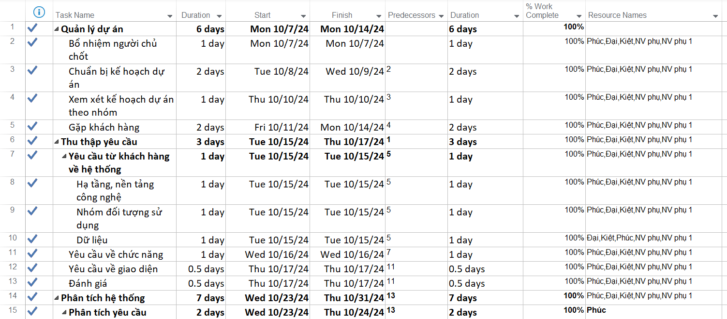
Ước lượng thời gian

Slide 30
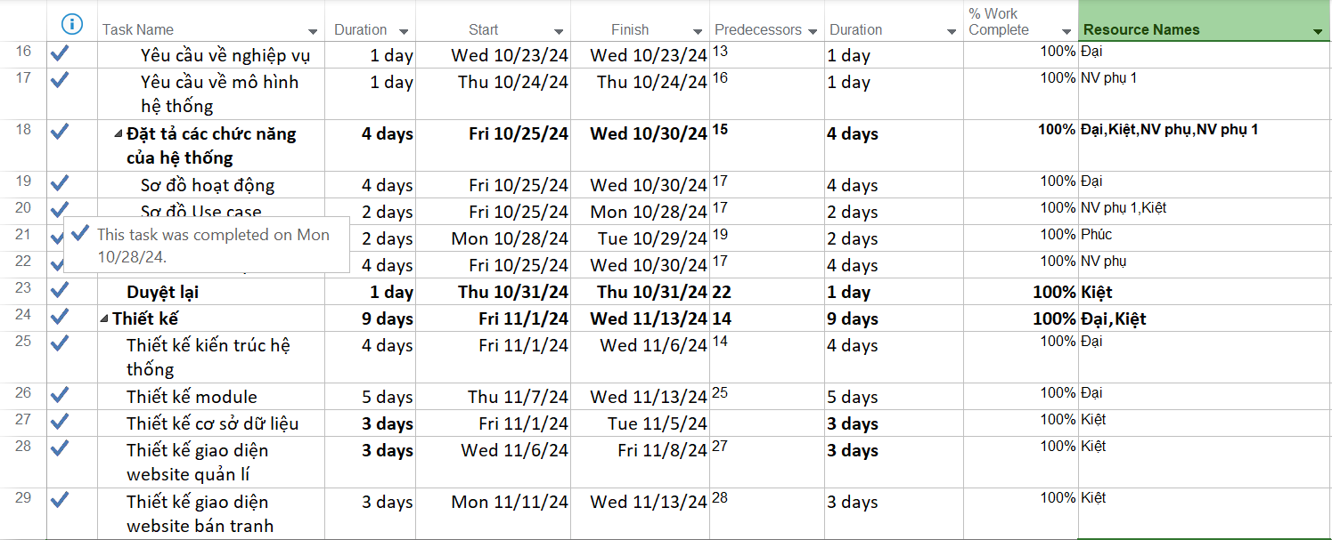
Ước lượng thời gian

Slide 31
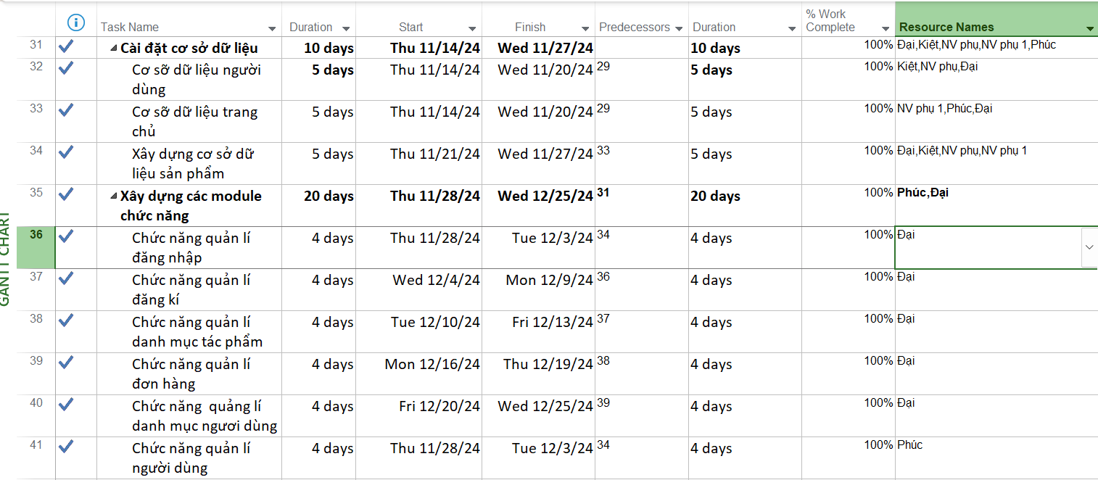

Slide 32
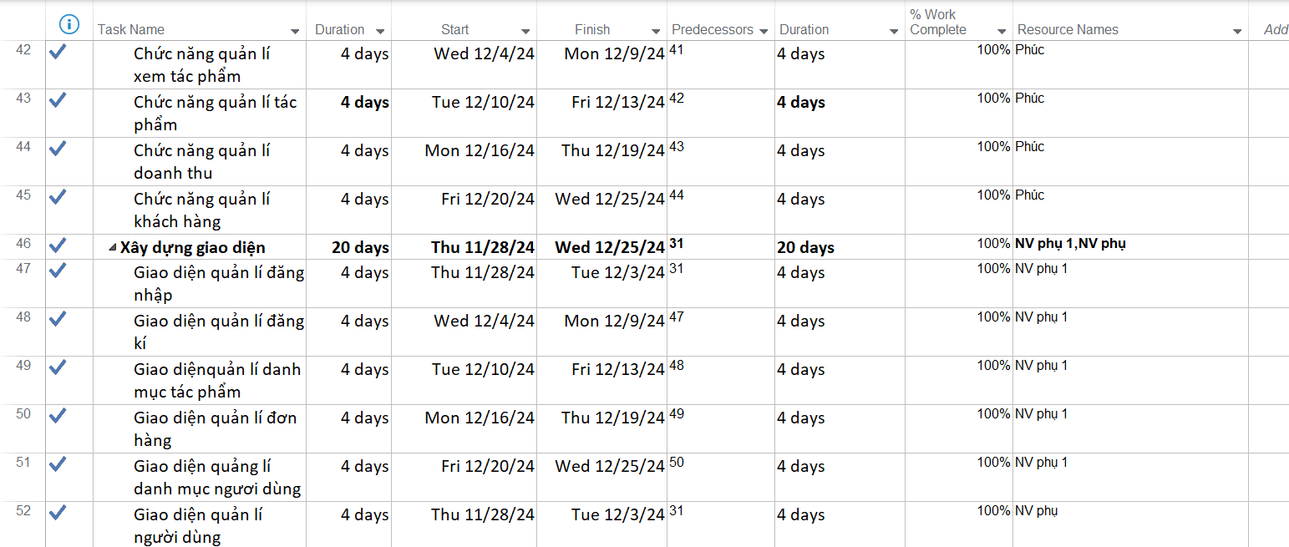

Slide 33
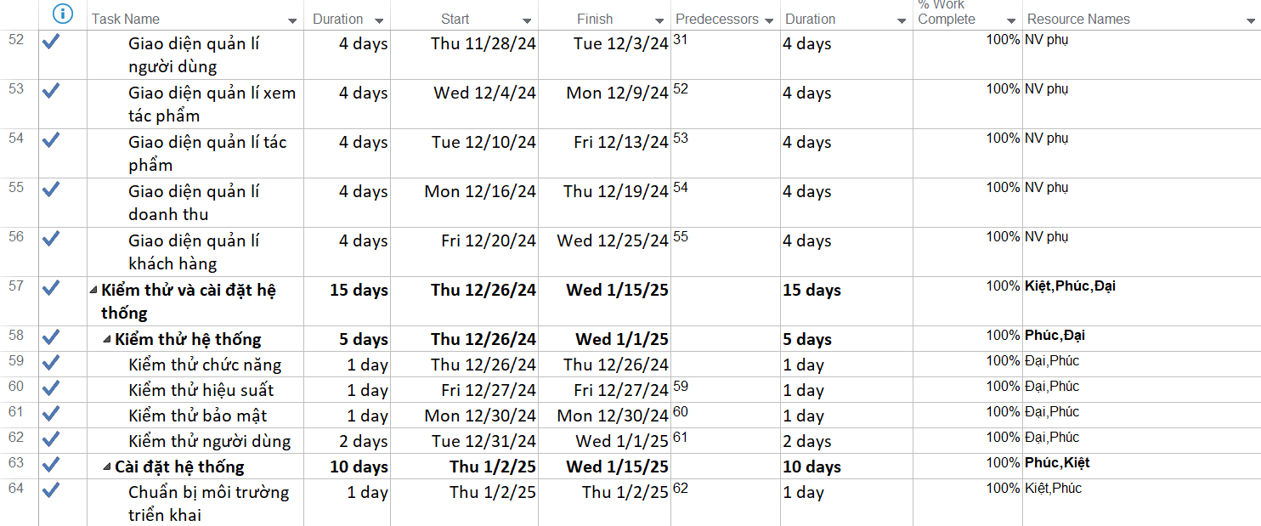

Slide 34
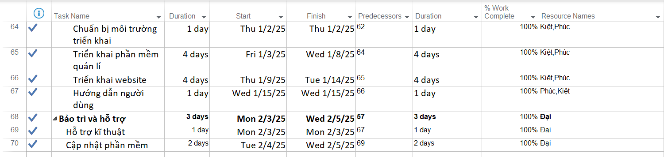

Slide 35
Ước lượng chi phí

Slide 37
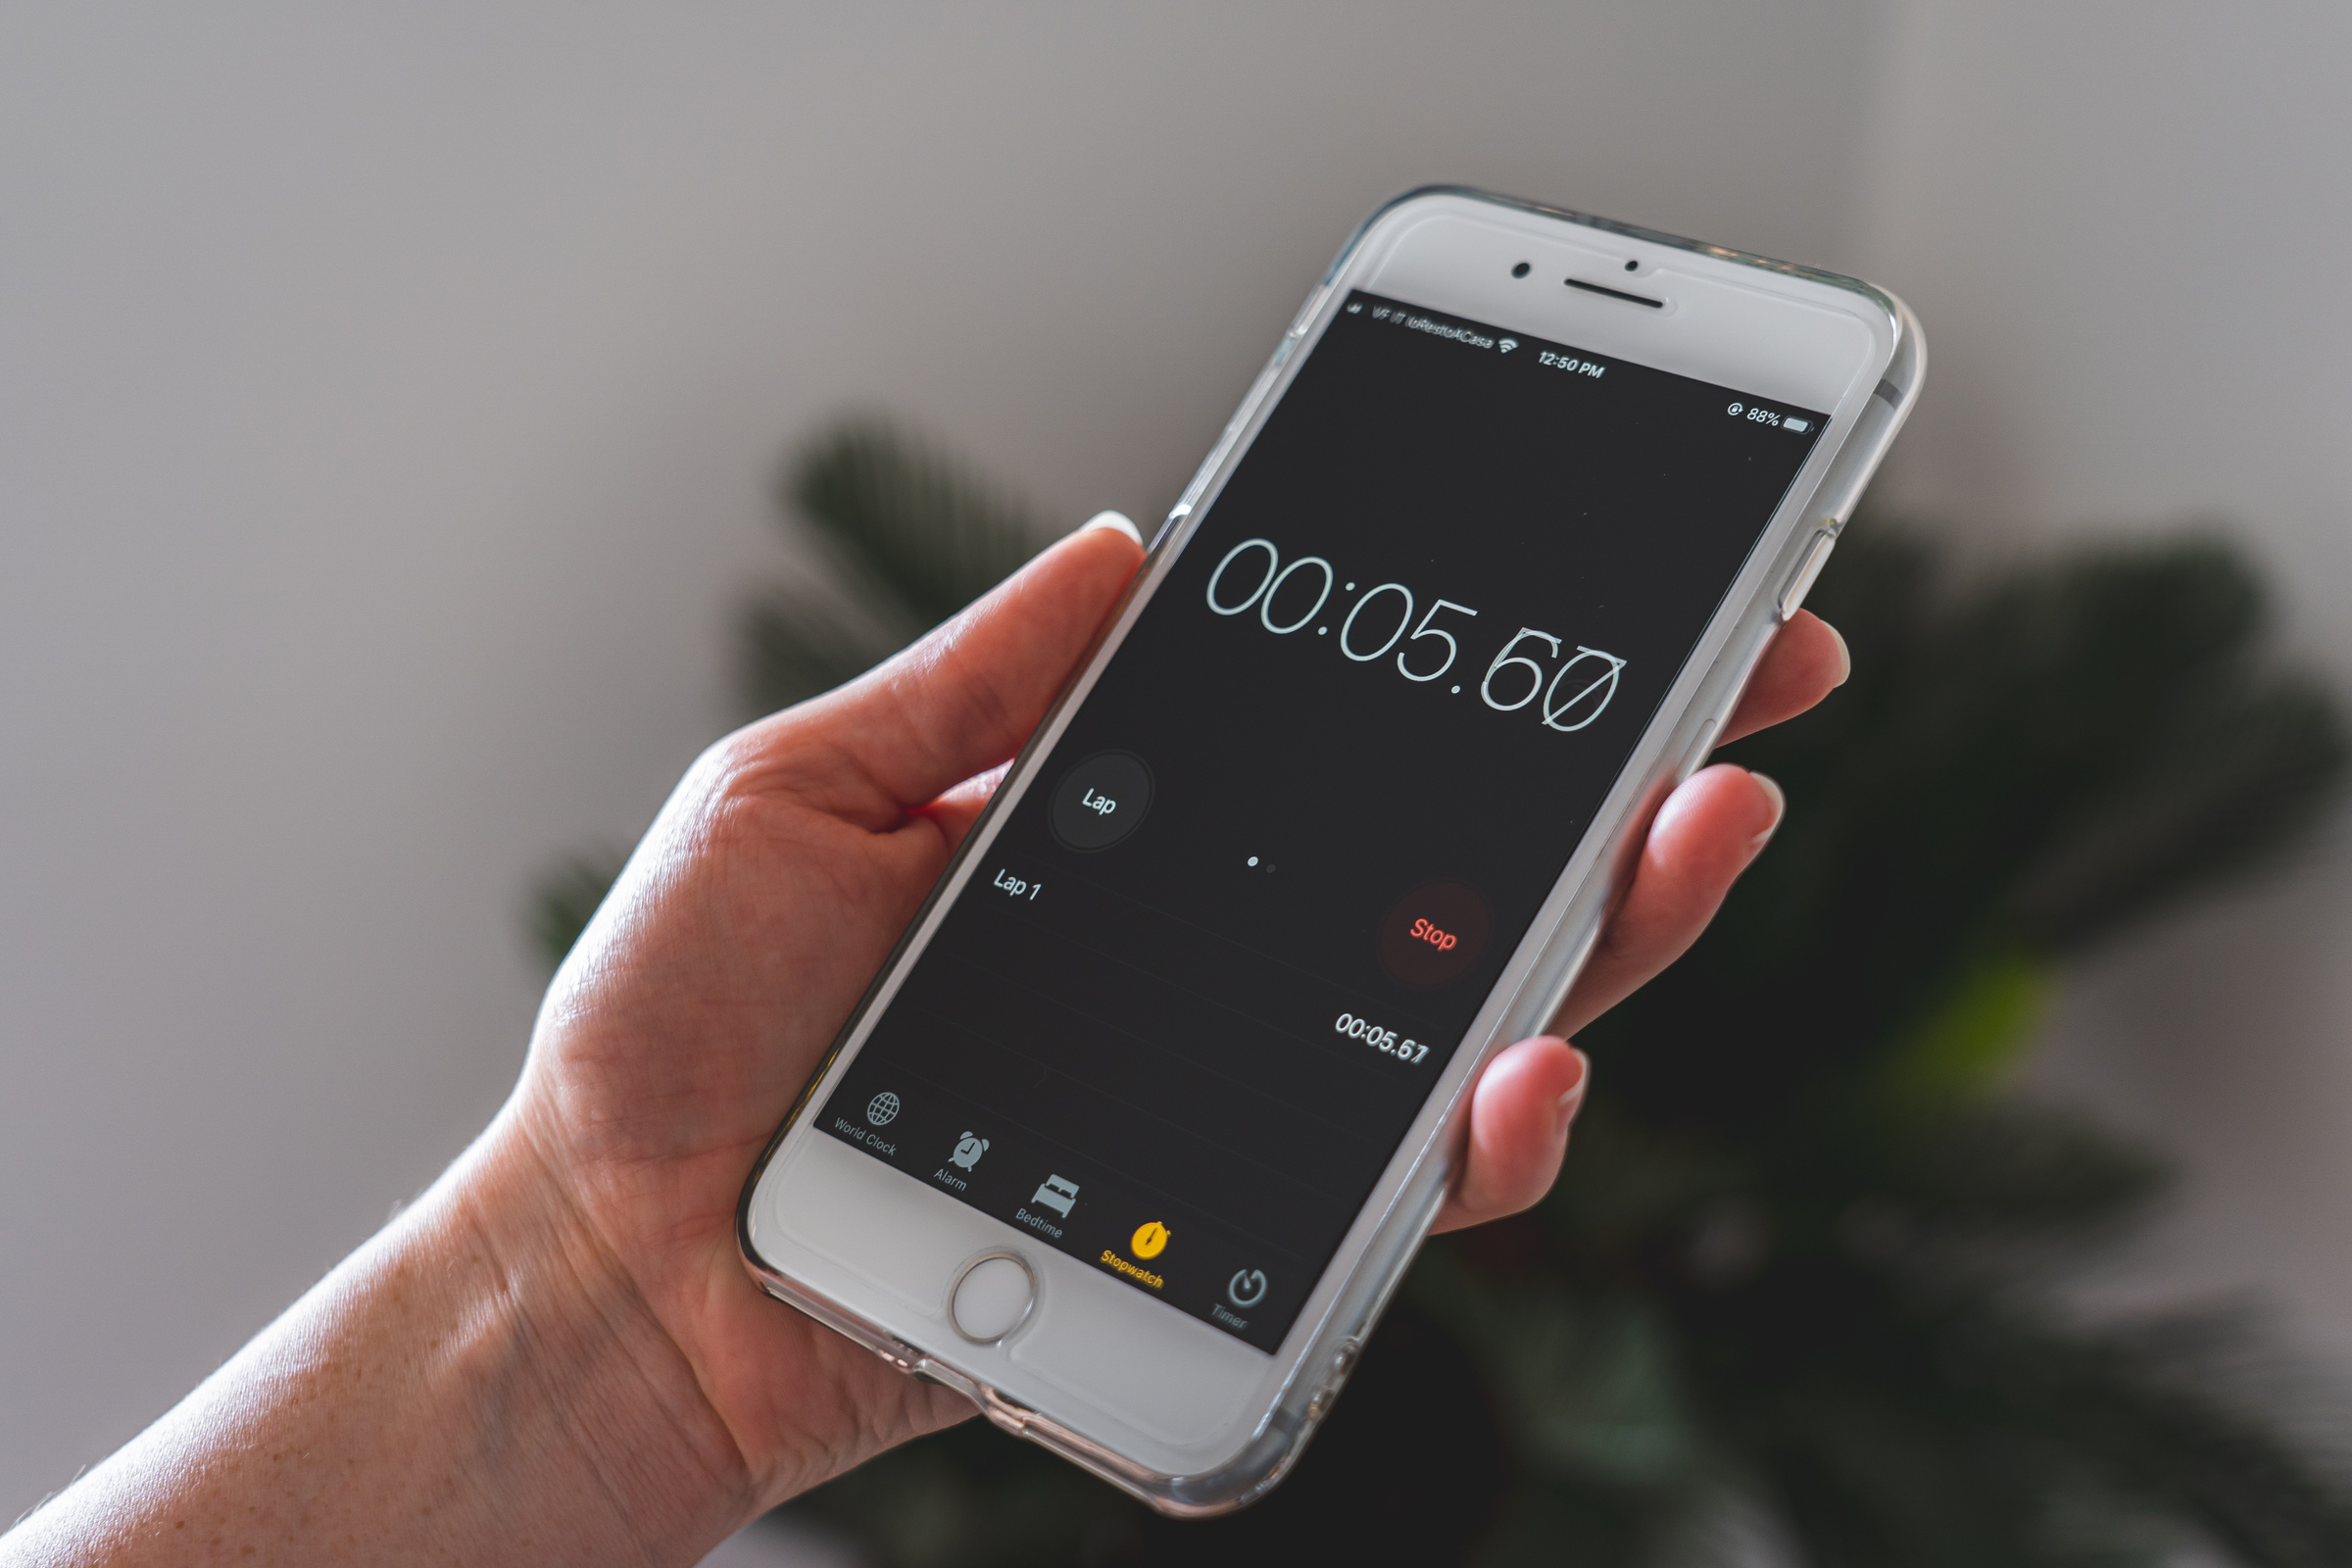
Cảm ơn thầy đã tham gia buổi báo cáo !

